Slide 1
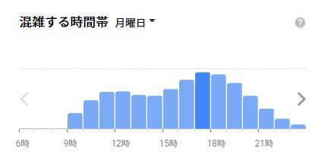
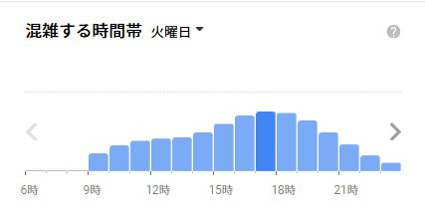
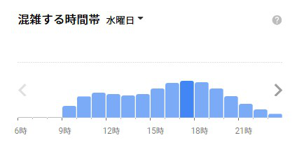
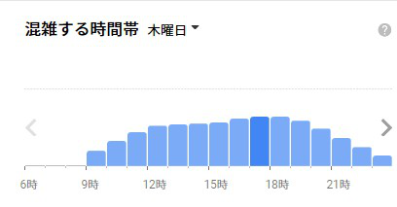
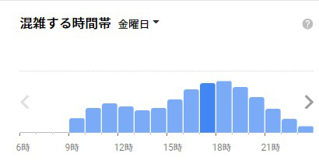
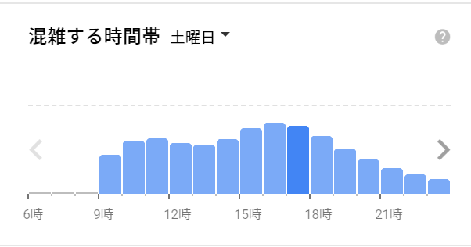
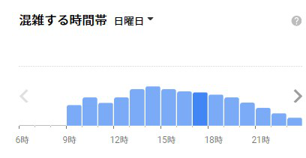
ウエルシア
つくば学園二の宮店
混雑時間帯
密を避けっぺ!!
月曜日
この掲示内容は、
筑波大学社会工学類都市計画実習グループが作成したものであって
ウエルシア薬局(株)が責任を負うものではありません
火曜日
水曜日
木曜日
金曜日
土曜日
日曜日
データの出典: Google Map (https://bit.ly/376AYY4)
問い合せ先: 筑波大学理工学群社会工学類都市計画実習3班（Toshikei3han@gmail.com）

Slide 2
ウエルシア
つくば万博記念公園店
混雑時間帯
密を避けっぺ!!
月曜日
この掲示内容は、
筑波大学社会工学類都市計画実習グループが作成したものであって
ウエルシア薬局(株)が責任を負うものではありません
火曜日
水曜日
木曜日
金曜日
土曜日
日曜日
データの出典: Google Map (https://bit.ly/376AYY4)
問い合せ先: 筑波大学理工学群社会工学類都市計画実習3班（Toshikei3han@gmail.com）

Slide 3
ウエルシア
つくば万博記念公園店
混雑時間帯
密を避けっぺ!!
月曜日
この掲示内容は、
筑波大学社会工学類都市計画実習グループが作成したものであって
ウエルシア薬局(株)が責任を負うものではありません
火曜日
水曜日
木曜日
金曜日
土曜日
日曜日
データの出典: Google Map (https://bit.ly/376AYY4)
問い合せ先: 筑波大学理工学群社会工学類都市計画実習3班（Toshikei3han@gmail.com）

